Slide 1
SAE J1979 _ 2006 edition
報告學生 : 羅俊奕
報告範圍 : 6.5~6.8

Slide 2
九種診斷測試模式
模式 | 功能
1 | 請求當前動力系統診斷數據
2 | 請求動力系統凍結幀數據
3 | 請求排放相關的診斷故障碼
4 | 清除重置排放相關的診斷信息
5 | 請求含氧感知器監控測試結果
6 | 請求診斷測試結果給特定的監控系統
7 | 請求當前或最後行駛發現的排放相關的診斷故障碼
8 | 請求控制車載系統，測試或部份元件
9 | 請求車輛資訊

Slide 3
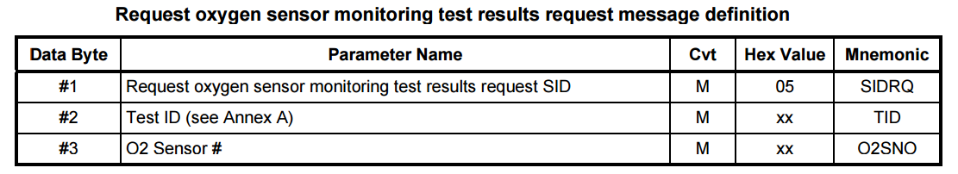
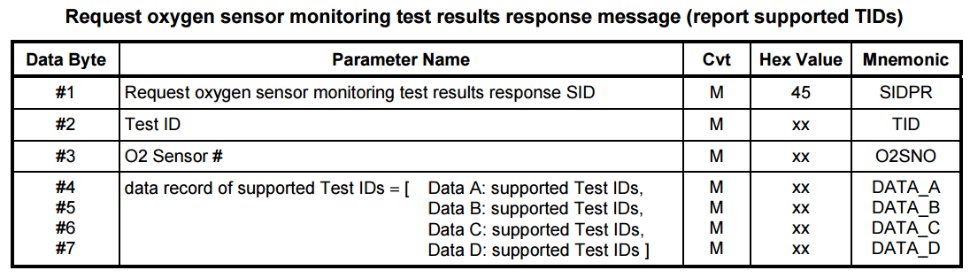
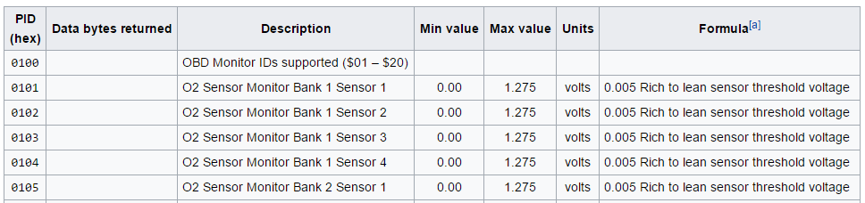
6.5 Service $05 — Request oxygen sensor monitoring test results

Slide 4
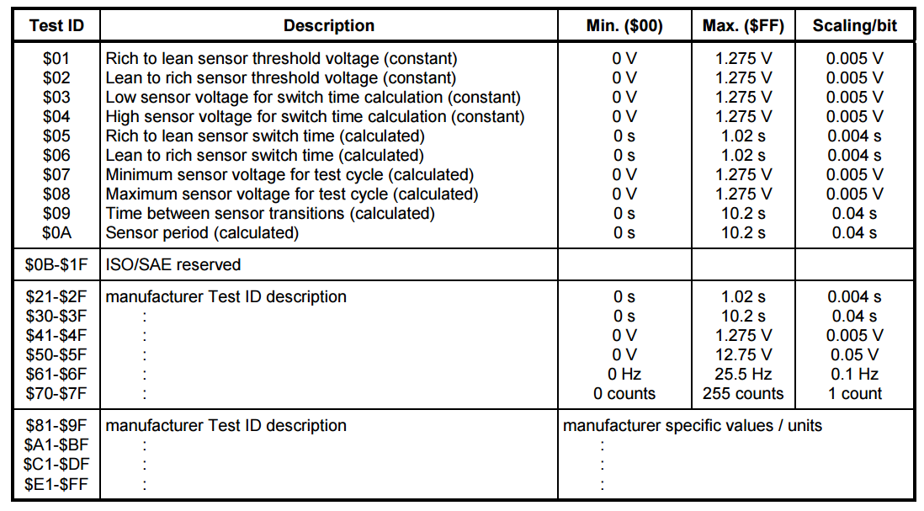
Sevice $05 指令介紹
當對OBD下0500 => 就是詢問支援TID01~20 哪幾個

Slide 5
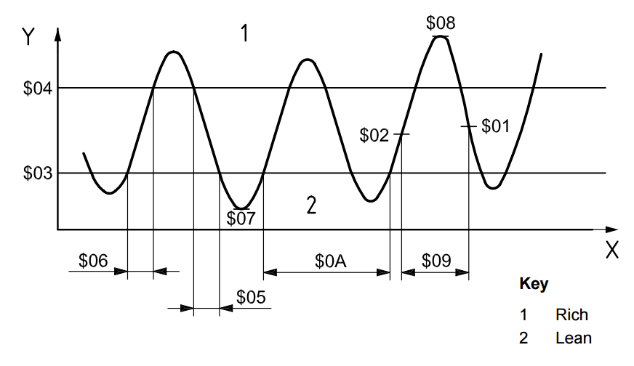
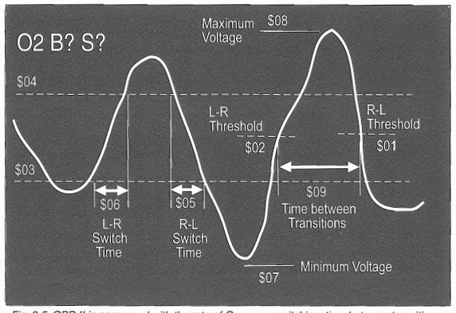
Test ID查詢值的定義

Slide 6
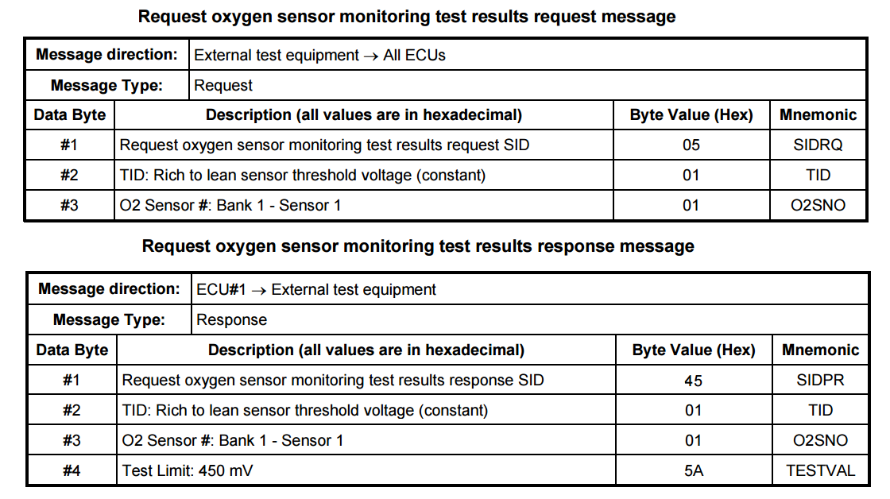
6.5 Service $05 — Request oxygen sensor monitoring test results

Slide 7
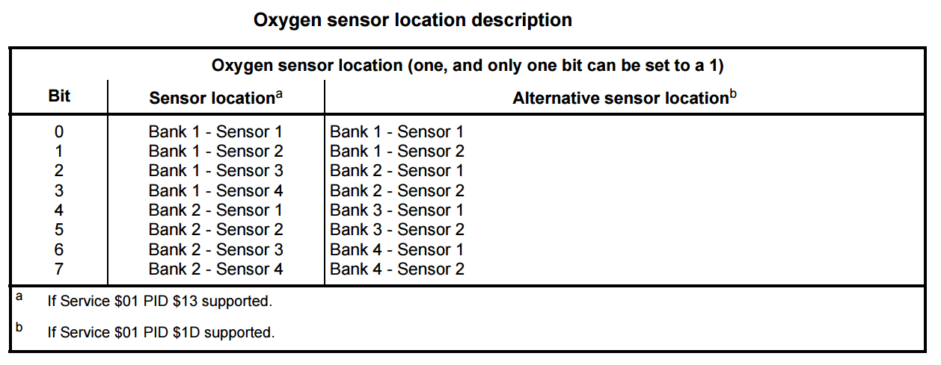
Oxygen sensor location

Slide 8
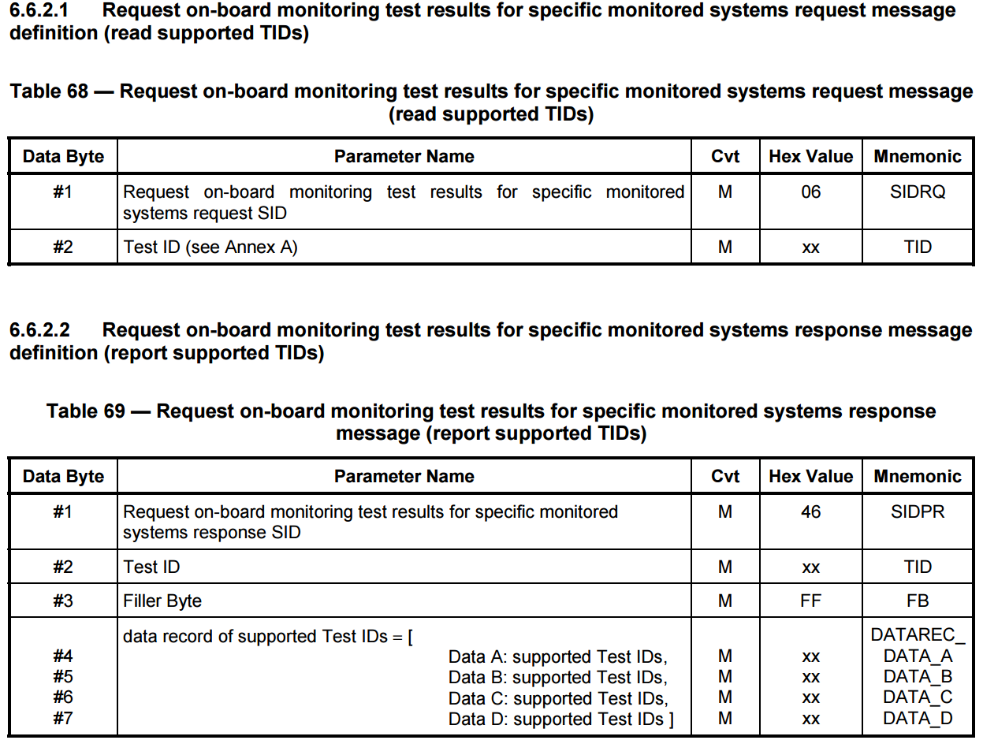
Service $06

Slide 9
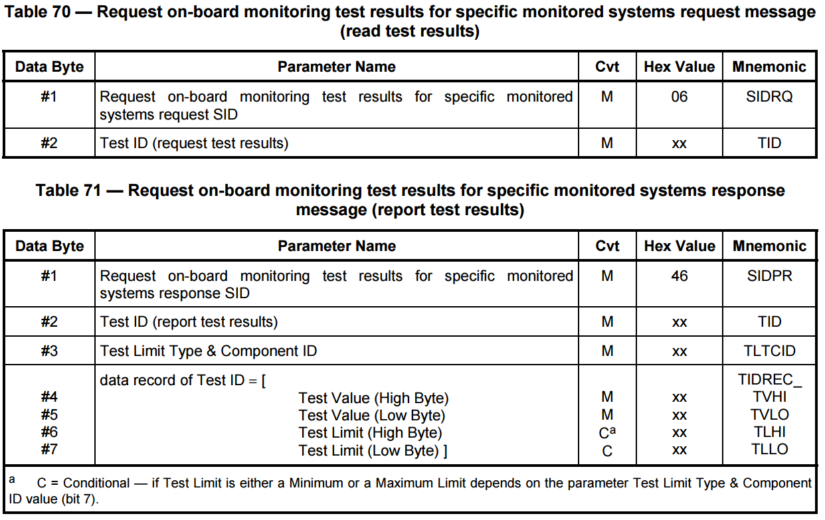
Service $06 指令與回覆
Test ID 同 $05 那些，然而CAN BUS之所以能夠使用 $06 取代$05，是因為他添加了更多功能。

Slide 10
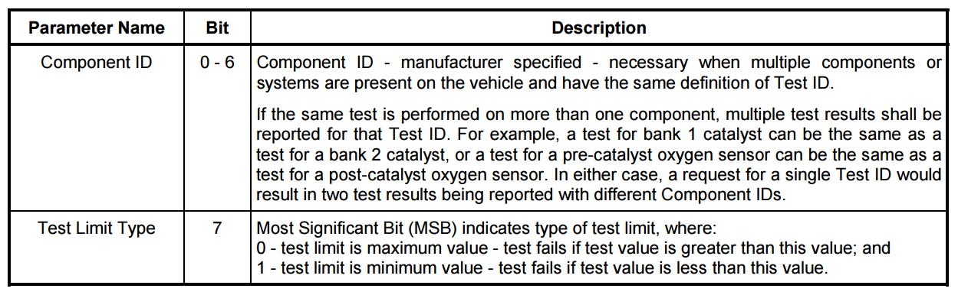
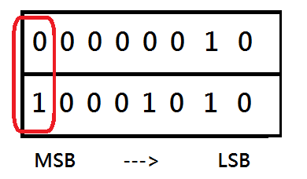
Parameter definition
Component ID 是由製造商所指定的，而同個Test ID 請求另外每個 Component 會得到的不同的值。
Test Limit Type 是說如果是 1 就是測試最小值，但如果測出來的值，低於它所規定的最小值，則測試失敗，然而 0 則反之，指最大值也不能超過所規定的最大值。

Slide 11
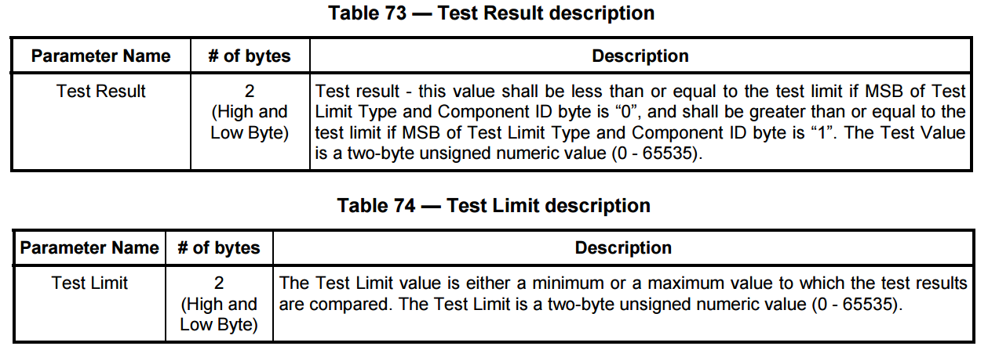
Parameter definition (cont.)

Slide 12
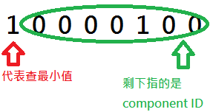
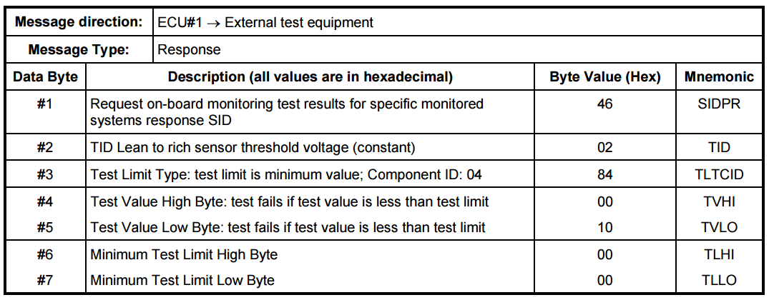
Service $06 example

Slide 13
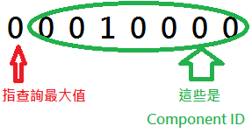
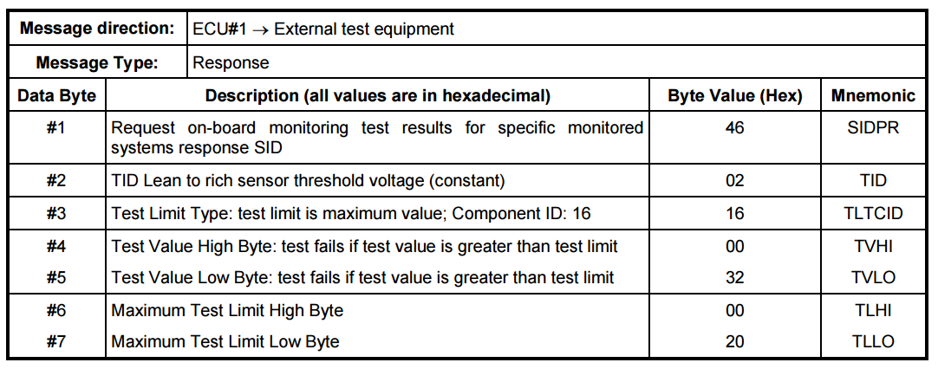
Service $06 example (cont.)

Slide 14

Service $07
功用等同於 $03 一樣是查詢故障碼所使用。
由於有些故障，會在開車行進間誤判，而導致未決的情形，例如可能引擎故障燈一直閃爍等原因，會在車子熄火之後，輸入07 來判斷是否有問題。

Slide 15
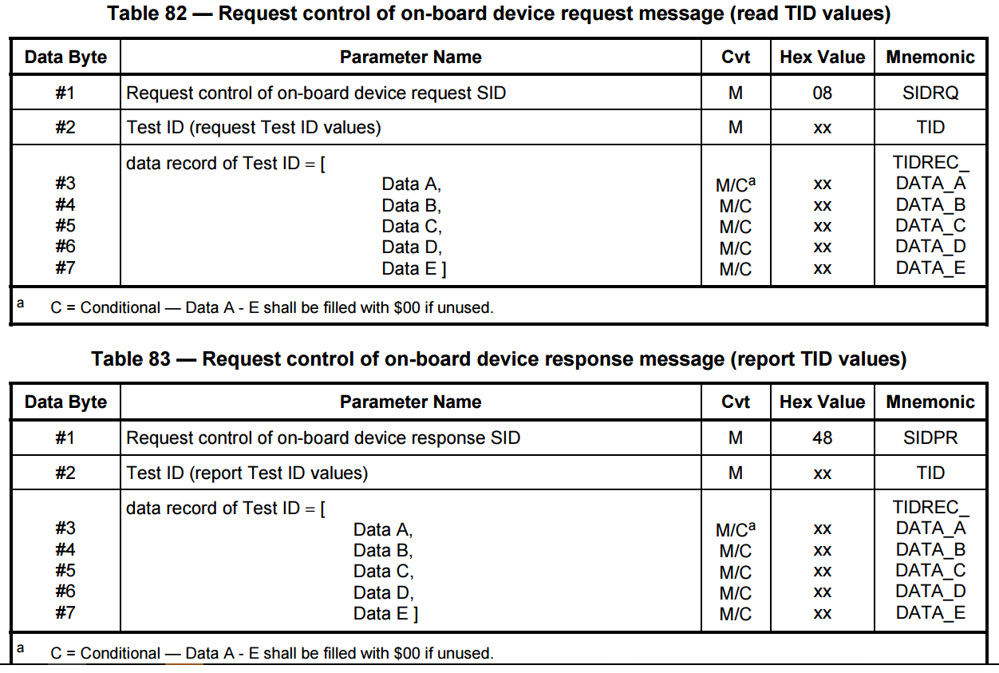
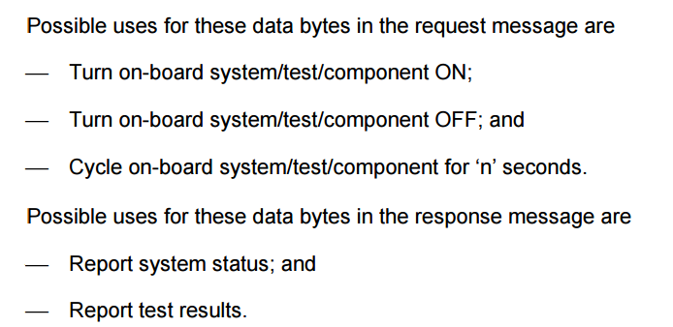
Service $08
此服務通常是用來給予其他系統能夠使用自我診斷系統， 因為此服務的目的是使外部測試設備能夠控制車載系統。

Slide 16
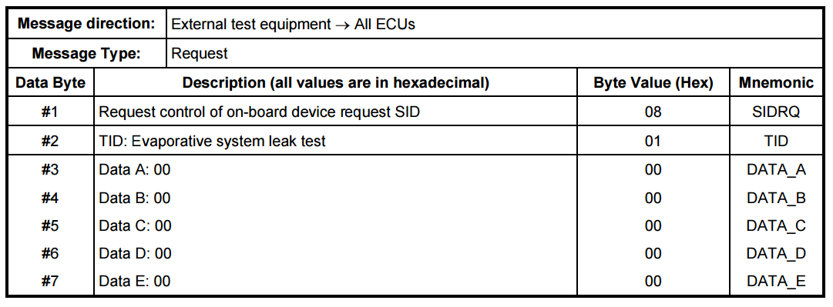
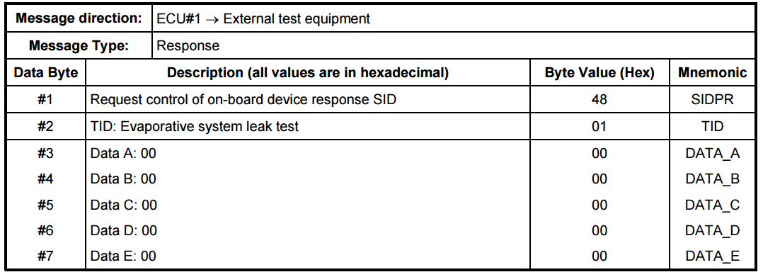
在Service $08 指令08 01指的是油氣蒸發洩漏 (其他指令都被ISO SAE保留使用)

